Slide 1

Презентация к уроку русского языка
на тему «Подготовка к написанию сочинения по картине И.И.Шишкина «Корабельная роща»
Подготовила учитель русского языка и литературы ГБОУ «Средняя общеобразовательная школа №516 Невского района Санкт-Петербурга»
Принцева Александра Александровна

Slide 2
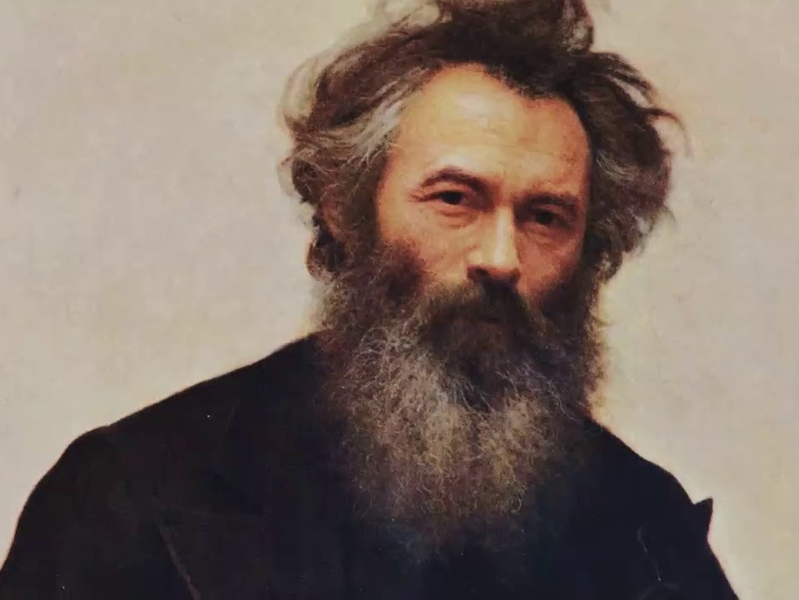
Русский художник-пейзажист, живописец, рисовальщик и гравёр-аквафортист. Академик, профессор, руководитель пейзажной мастерской Императорской Академии художеств.
Всем своим творчеством он прославлял красоту мощь и богатство родной природы. Большинство полотен посвящено русскому лесу. Об этом говорят их названия: «Сосновый бор», «Лесные дали», «Дорога в лесу», «Дубы», «Лес весной». «Корабельная роща»
Иван Иванович Шишкин
(1832 – 1898)

Slide 3
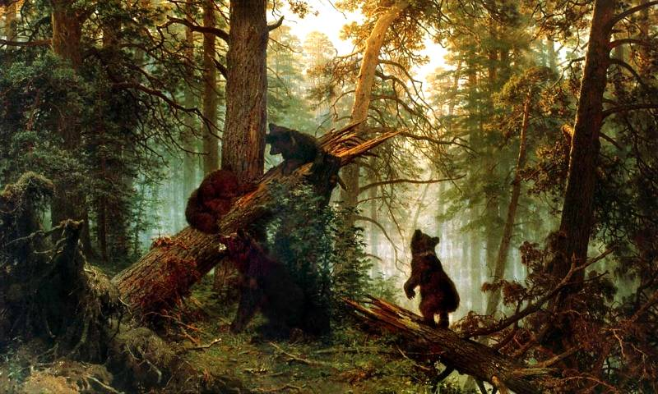
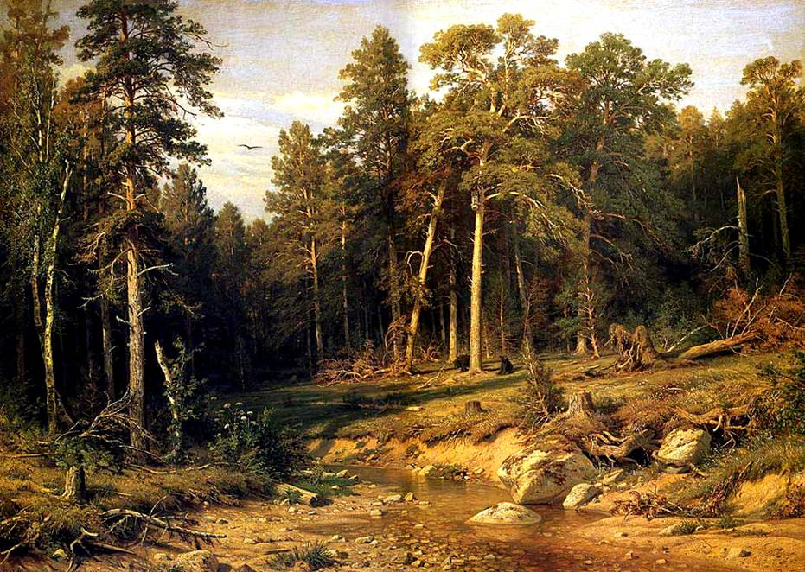
«Утро в сосновом лесу»
«Сосновый бор»

Slide 4
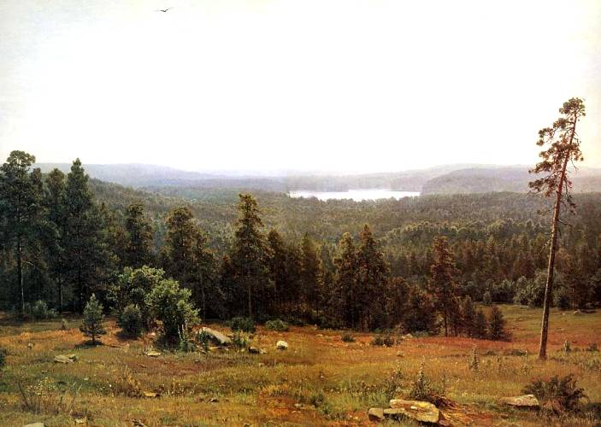
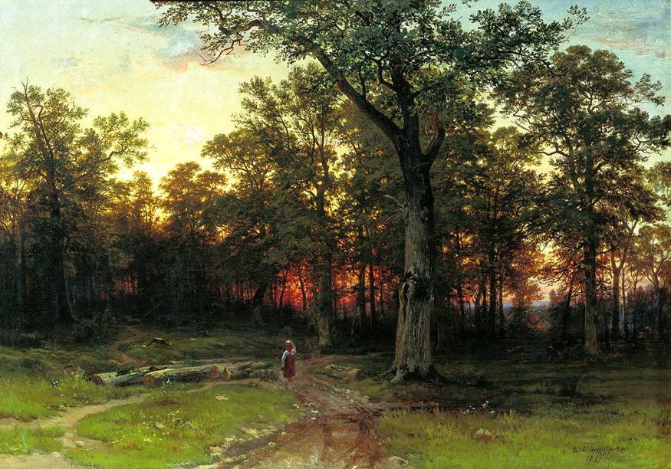
«Лесные дали»
«Лес вечером»

Slide 5
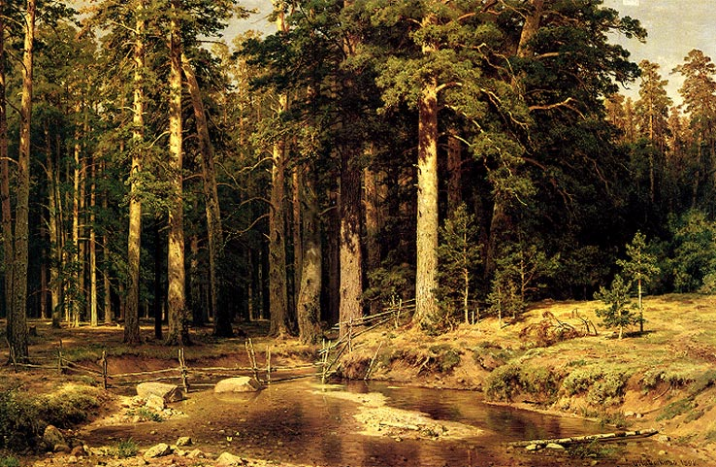
«Корабельная роща»

Slide 6
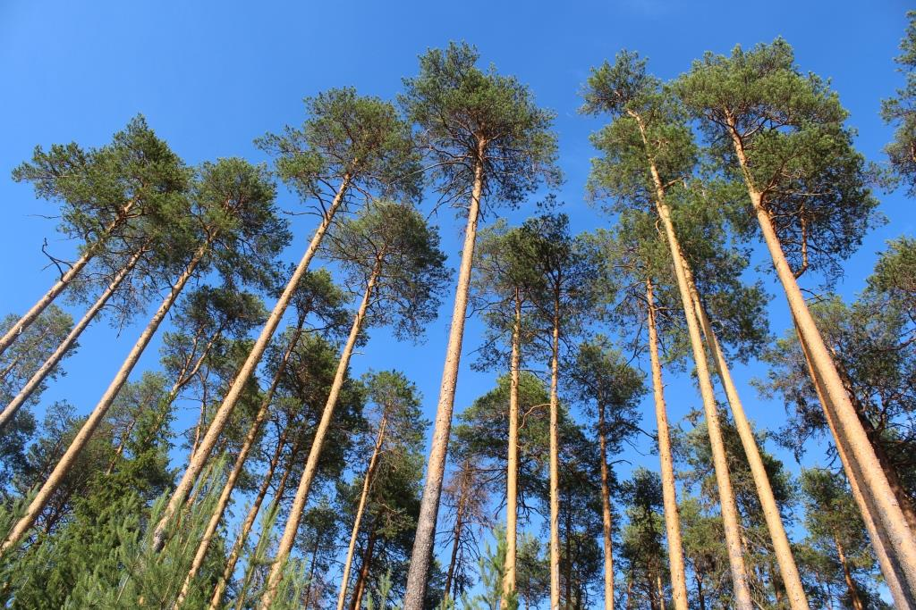
Почему картина так называется?
Исследователям не составило труда выяснить, что на полотне изображен сосновый бор, прилегающий к Елабуге с северо-запада. Здесь, в Большом и Нижнем Афанасово, с XVIII века велась заготовка мачтовых сосен. Отсюда и взялось название - «Корабельная роща».

Slide 7
1.Что мы видим на переднем плане, в центре, на заднем плане?
2.Можем ли мы сказать, какой день - пасмурный или ясный изображен на картине?
3.С помощью какого цвета передает художник это ощущение?
4.Мы сказали о цвете - желтом, теплом, ласковом. А как падает свет?

Slide 8
Подберите и запишите имена прилагательные к данным словам. Составьте предложения, с этими словосочетаниями, помогающие описать картину
Цвет(какой?)……….
Стволы сосен( какие?)…….
Песок на берегах ручья (какой?)…..

Slide 9
Прочитайте текст, раскройте скобки, выберите выразительные и точные прилагательные, запишите словосочетания.
На картине «Корабельная роща» И.И.Шишкина мы видим (большая, лесная, солнечная, жаркая) опушку (большой, огромный, могучий) соснового бора.
В (спокойная, безмолвная) тишине гордо застыли ( великие, величавые, высокие, стройные) сосны. Высоко вскинули они в (высокое, бездонное, синее) небо свои (зеленые, изумрудные, раскидистые , пышные) вершины.
(Маленький, быстрый, прозрачный) ручеек лениво продолжает (быстрое, медленное, неторопливое) движение, прячется за деревьями, точно зовет нас за собой в эту (далекая, таинственная) даль.

Slide 10
Примерный план сочинения
Картина И. И Шишкина «Корабельная роща».
Описание картины.
а) Прозрачный ручеек.
б) Низкий забор.
в) Стройные сосны.
3. Ваше отношение к картине.

